Slide 1
ГБОУ НПО АМПЛ-77
«Формирование здорового образа жизни на уроках биологии»
Николаева Ирина Сергеевна
Санкт-Петербург – 2012

Slide 2
Численность детей в России,
состояние и прогноз, (тыс. чел.)

Slide 3
Всего принимало участие 26864 подростка в возрасте 14 лет

Slide 4
Актуальность
Выявлены заболевания:
болезни органов пищеварения
болезни костно-мышечной системы
болезни глаз
болезни эндокринной системы
болезни органов дыхания
болезни мочеполовой системы
болезни нервной системы
болезни системы кровообращения
ожирение
недостаток питания
задержка полового развития

Slide 5
Актуальность
Образ жизни современных школьников:
Снижение двигательной активности и физической подготовленности.
Нарушения структуры и режима питания.
Нарушения структуры досуга.
Возрастание подростков «Группы риска».
Вывод: необходимо повышать ценностные ориентиры здоровья

Slide 6
Цель и задачи:
Цель исследования: теоретически обосновать и разработать методику проведения уроков биологии, направленных на возможность применения знаний, полученных в ходе изучения биологии для сохранения и улучшения здоровья человека и соблюдения правил здорового образа жизни.
Задачи:
Раскрыть сущность здорового образа жизни и его составляющие.
Изучить особенно­сти здоровьесберегающей и здоровьесозидающей технологии.
Разработать методику проведения уроков, внеклассных мероприятий по биологии, направленных на пропаганду здорового образа жизни, сохранения и укрепления здоровья человека.

Slide 7
Здоровье - это состояние полного физического,
душевного
и социального благополучия,
а не только отсутствие болезни или физических дефектов.

Slide 8
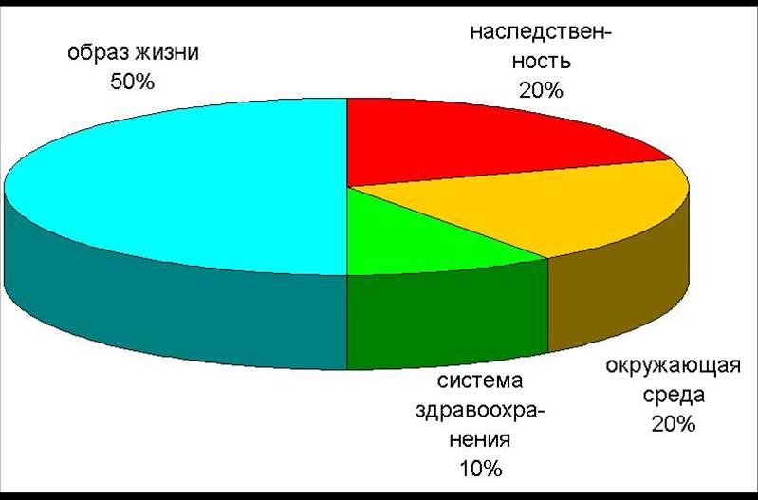

Slide 10
Цель здоровьесберегающих образовательных технологий обучения - обеспечить школьнику возможность сохранения здоровья за период обучения в школе, сформировать у него необходимые знания, умения и навыки по здоровому образу жизни, научить использовать полученные знания в повседневной жизни.

Slide 11
Здоровьесозидающий подход к образованию - подход, подчеркивающий развивающий и формирующий характер влияния образования на здоровье участников образовательного процесса.

Slide 12
Здоровьесозидающая среда ОУ - совокупность условий, способствующих сохранению и укреплению здоровья, формированию здорового образа жизни
Условия, обеспечивающие здоровьесозидающий
и безопасный характер образовательного процесса:
- здоровьесберегающие образовательные технологии;
- научно обоснованный учебный режим;
- обеспечение двигательной активности;
- санитарно-гигиеническое обеспечение;
- условия для здорового питания
Условия для оздоровления учащихся, ослабленных наиболее распространенными, в т.ч. социально обусловленными болезнями
- выявление групп риска;
-разработка рекомендаций по их обучению, а также интеграции детей с ОВЗ и детей-инвалидов;
- разработка и реализация профилактических и коррекционных оздоровительных программ;
- психологическое сопровождение;
- социальная защита и помощь
Повышение культуры здоровья как компонента общей культуры учащихся, педагогов, родителей и формирование на ее основе готовности к сохранению и укреплению своего здоровья и здоровья других людей

Slide 13
Здоровьесозидающая деятельность педагога – природосообразный индивидуальный стиль субъектной деятельности на основе смысловой саморегуляции, ведущий к обеспечению собственного здоровья педагога и здоровья обучающихся.
Личностная составляющая:
Осознание педагогом проблем собственного здоровья.
Понимание зависимости здоровья от образа жизни.
Наличие знаний о формировании ЗОЖ.
Деятельность по его осуществлению.
Профессиональная составляющая:
Осознание проблемы здоровья обучающихся.
Желание заниматься этой работой.
Наличие знаний об обеспечении здоровья обучающихся.
Собственная деятельность по обеспечению здоровья обучающихся.

Slide 14
Учебный проект « Основы здорового образа жизни».
Цель проекта:
формирование культуры здорового образа жизни (ЗОЖ) в молодежной среде и личной ответственности за состояние своего здоровья и здоровья окружающих людей.
Задачи проекта:
Личностные: воспитывать умение работать самостоятельно.
Метапредметные:
- пропагандировать отказ от алкоголя, табака, наркотиков, показывая преимущество здорового образа жизни;
- воспитывать активную жизненную позицию;
- научиться интегрировать полученные знания, развивать навыки публичного выступления, умения вести дискуссию.
Предметные: используя ИКТ показать воздействие вредных привычек на организм человека.
Здоровьесозидающие: создать комфортные условия для учебной деятельности, для активизации мышления обучающихся, для положительного эмоционального настроя.
Вопросы, направляющие проект
Основополагающий вопрос
Влияет ли образ жизни, который мы ведем на состояние здоровья?
Проблемные вопросы
Каковы ценности здорового образа жизни?
Какие привычки и как влияют на здоровье человека?

Slide 15
Выполнение проекта
1 этап. Организационно-подготовительный
Составление плана работы, формулирование вопросов проекта , создание вводной презентации для обучающихся .
2 этап. Обучающий
Выявление предварительных знаний обучающихся по теме проекта , формулирование проблемных вопросов , определение темы каждой группы, определение этапов работы над проектом.
3 этап. Исследовательский
Сбор информации., сохранение результатов в формате Word обучающимися , самостоятельный поиск информации в Интернет , работа с печатными материалами в том числе СМИ , составление плана презентации , оформление результатов исследований с помощью выбранного инструмента презентаций , выпуск стенгазет, самооценивание презентаций участниками проекта, взаимооценка результатов исследований друг у друга .
4 этап. Итоговый.
Защита проекта. Исследования, проведенные в рамках проекта:
влияние никотина на здоровье человека;
влияние наркотиков на здоровье человека;
влияние алкоголя на здоровье человека.
Итоговая конференция и рефлексия по результатам работы.

Slide 16
Ожидаемые результаты и достижения:
1. Личностные.
- осознание подростками того, что здоровье – главная составляющая качества жизни;
- осознание своей личной ответственности за своё здоровье и здоровье окружающих.
2. Метапредметные.
- сокращение случаев аддиктивного (саморазрушающего) и дивиантного (отклоняющегося) поведения в учебной и семейной среде;
- повышение интереса подростков к спорту и занятиям спортом;
- развитие творческих способностей.
3. Предметные.
- овладение подростками знаниями о здоровом образе жизни;
- о влиянии алкоголя, никотина, наркотиков на системы органов и организм , как целостную живую систему.

Slide 17
Формированию здорового образа в наибольшей степени способствует курс биологии в общеобразовательной средней школе и НПО. Обусловлено это тем, что современная биология рассматривает организм в единстве со средой существования и с условиями жизни, во взаимоотношении с другими организмами, с которыми он прямо или косвенно связан.
«Здоровье молодёжи – национальное богатство, достояние и будущее государства»

